Slide 1
Khởi động
Em hãy đổi các số đo sau ra đơn vị đo là m dưới dạng PSTP và STP
12cm; 123mm

Slide 2
Toán Khái niệm số thập phân (TT) (tr 36)

Slide 3
Nắm được khái niệm số thập phân và cấu tạo của số thập phân.
MỤC TIÊU
Vận dụng để đọc, viết các số thập phân

Slide 4
Khám phá

Slide 5
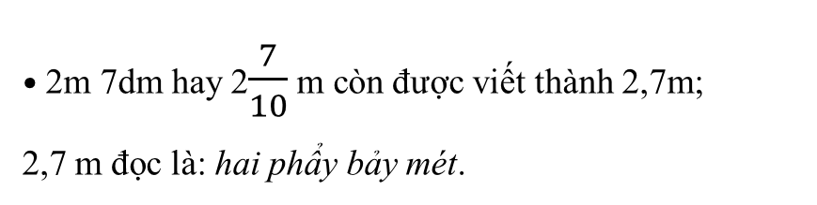
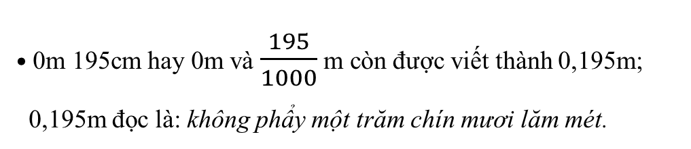
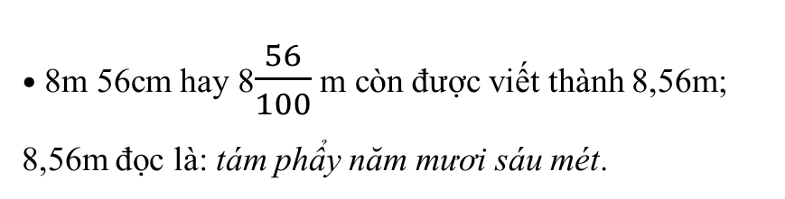
m | dm | cm | mm
2m 7dm hay 2$\frac{7}{10}$ m còn được viết thành 2,7m;
2,7 m đọc là: hai phẩy bảy mét.
2
7
8m 56cm hay 8$\frac{56}{100}$ m còn được viết thành 8,56m;
8,56m đọc là: tám phẩy năm mươi sáu mét.
8
5
6
0
1
9
5
0m 195cm hay 0m và $\frac{195}{1000}$ m còn được viết thành 0,195m;
0,195m đọc là: không phẩy một trăm chín mươi lăm mét.
-> Các số: 2,7 ; 8,56 ; 0,195 cũng là số thập phân.

Slide 6
8 , 56
Mỗi số thập phân gồm hai phần: phần nguyên và phần thập phân, chúng được phân cách nhau bởi dấu phẩy.
phần nguyên
phần thập phân
8,56 đọc là: tám phẩy năm mươi sáu.
Những chữ số ở bên trái dấu phẩy thuộc về phần nguyên, những chữ số ở bên phải dấu phẩy thuộc về phần thập phân.
90 , 638
phần nguyên
phần thập phân
90,638 đọc là: chín mươi phẩy sáu trăm ba mươi tám.

Slide 7
Luyện tập

Slide 8
Bài 1: Đọc mỗi số thập phân sau :
9,4 ; 7,98 ; 25,477 ; 206,075 ; 0,307
– 9,4: Chín phẩy bốn
– 7,98: Bảy phẩy chín mươi tám
– 25,477: Hai mươi lăm phẩy bốn trăm bảy mươi bảy
– 206,075: Hai trăm linh sáu phẩy không trăm bảy mươi lăm
– 0,307: Không phẩy ba trăm linh bảy

Slide 9
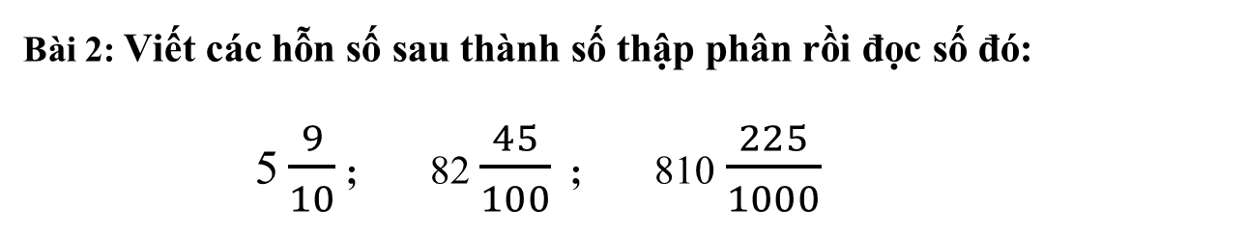
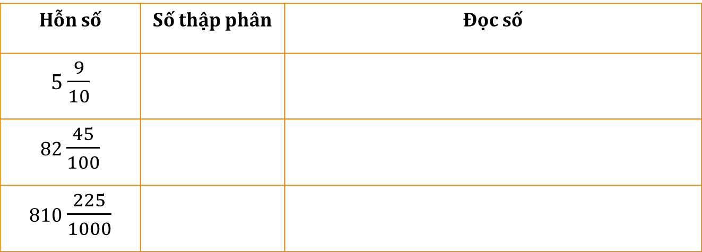
Bài 2: Viết các hỗn số sau thành số thập phân rồi đọc số đó:
5 $\frac{9}{10}$ ; 82 $\frac{45}{100}$ ; 810 $\frac{225}{1000}$
Hỗn số | Số thập phân | Đọc số
5 $\frac{9}{10}$
82 $\frac{45}{100}$
810 $\frac{225}{1000}$
5,9
Năm phẩy chín
82,45
Tám mươi hai phẩy bốn mươi lăm
810,225
Tám trăm mười phẩy hai trăm hai mươi lăm

Slide 10
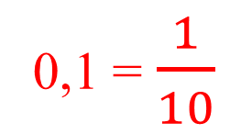
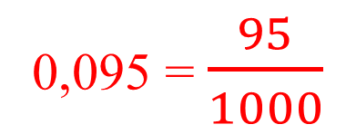
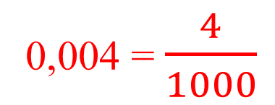
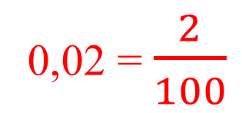
Bài 3: Viết các số thập phân sau thành phân số thập phân:
0,1; 0,02; 0,004; 0,095
0,1 = $\frac{1}{10}$
0,004 = $\frac{4}{1000}$
0,02 = $\frac{2}{100}$
0,095 = $\frac{95}{1000}$

Slide 11



Đến giờ câu cá rồi. Các bạn giúp anh em mình nhé!
PLAY

Slide 12










$\frac{1}{2}$của 8kg là…….kg?
A. 5
C. 4
B. 3
D. 6
C
D
B
Sai mất rồi
Sai mất rồi
Sai mất rồi
A

Slide 13

$\frac{1}{4}$ của 24 l là……..l ?
A. 8
C. 9
B. 7
D. 6
C
D
Sai mất rồi
Sai mất rồi
B
Sai mất rồi
A

Slide 14

$\frac{1}{5}$của 35m là……….?
A. 7 cm
C. 8 m
B. 3 cm
D. 7 m
C
D
Sai mất rồi
Sai mất rồi
B
Sai mất rồi
A

Slide 15


Hỗn số 8 $\frac{25}{100}$ chuyển thành số thập phân được:
A. 8,25
C. 8,205
B. 82,5
D. 8,025
C
D
B
A
SAI Mất rồi
SAI Mất rồi
SAI Mất rồi

Slide 16

Chọn câu trả lời sai 42$\frac{900}{1000}$ = ?:
A. 4,29
C. 42,9
B. 42,90
D. 42,900
C
D
B
A
SAI Mất rồi
SAI Mất rồi
SAI Mất rồi

Slide 17
Số thập phân bé nhất có 10 chữ số khác nhau là:
A. 1,024356789
C. 0,123456789
B. 0,213456789
D. 0,102345678
C
D
B
Sai mất rồi
Sai mất rồi
Sai mất rồi
A
Notes:
Học sinh chơi xong giáo viên cho lớp tổng kết anh câu được mấy con cá, em câu được mấy con cá, rèn sự quan sát, tập trung của HS.

Slide 18

Về nhà
Chuẩn bị bài sau:
Hàng của số thập phân. Đọc, viết
số thập phân

